Slide 1
Analyse in silico

Slide 2
Plan:
Introduction
1-Définition
2-principe
3-Domaine d’aplications
4-Avantages de l’analyse in silico
Conclusion

Slide 3
INTRODUCTION:

Slide 4
La bioinformatique
champ de recherche multidisciplinaire
biologiste
informaticien
mathématicien
physicien
dans le but de résoudre un problème scientifique posé par la biologie

Slide 5
les biologistes peuvent désormais, pour des données factuelles plus conséquentes:
faire une recherche sélective et exhaustive
les collecter via Internet
les manipuler in silico
proposer une représentation
graphique sur écran.

Slide 6
Definition:

Slide 7
In silico est une expression utilisée pour dire: réalisée sur ordinateur, et cette méthode ne se réfère pas à des calculs effectués par ordinateur de façon générique.
L’expérience in silico correspond alors à une intervention virtuelle sur un monde fictif.
avec ces expériences in silico, les sciences se trouvent à la croisée du réel et du virtuel.

Slide 8
Ces méthodes, également appelées les SAR ou (Q)SAR ou « systèmes experts », font appel à des outils informatiques, d’où leur nom « in silico ».
comment ?
En représentant une relation entre la structure d’un composé ou d’une classe de composés et un effet biologique, et donnent une réponse de type oui/non. La quantitative utilisent des modèles mathématiques plus élaborés et donnent des réponses plus complètes
Ces catégories reposent sur des bases de données obtenues d’après des études in vivo ou in vitro, ou d’après des observations d’études cliniques, et les relient par des corrélations statistiques aux informations structurales

Slide 9
Principe:

Slide 10
Les expériences in silico ont lieu virtuellement, sans toucher leur objet d’investigation, sur une représentation abstraite et numérisée de ces objets Ces expériences relèvent essentiellement de deux principes :
1 -Le premier tient à la validation d’hypothèses sur de grandes quantités
de données préenregistrées comme, par exemple, celles qui du séquençage de génomes ou de protéines.
2-Le second repose sur la simulation de processus naturels : dans beaucoup d’expériences in silico, l’ordinateur mime, par des transformations de représentations, des processus matériels.

Slide 11
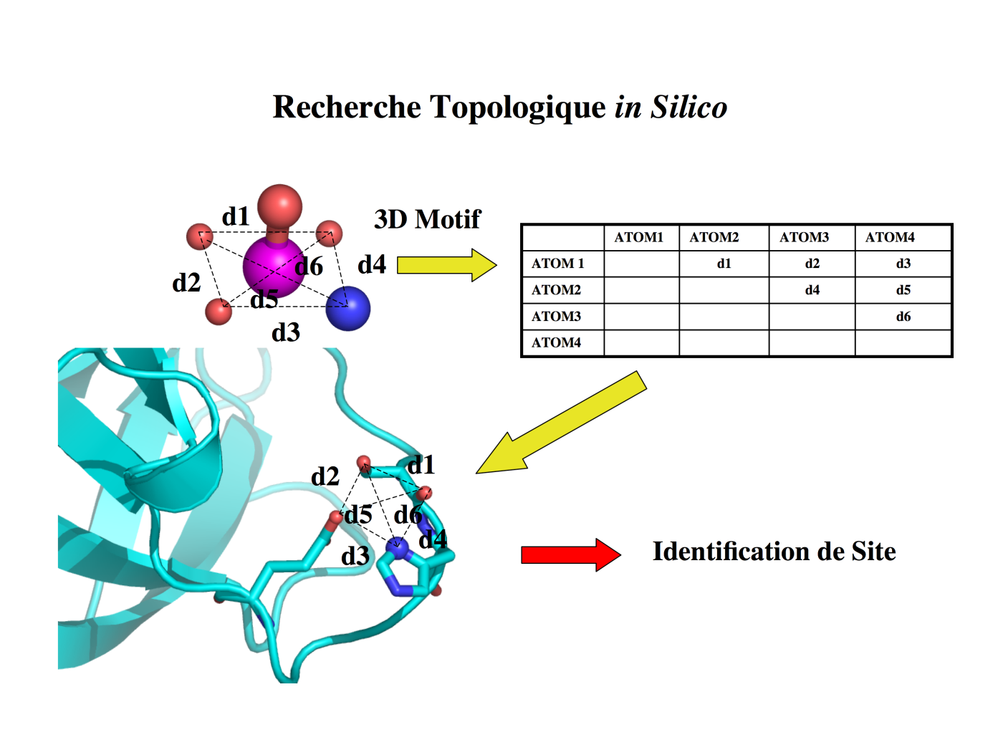
de même que, dans toute expérience mentale, nous reproduisons en imagination des phénomènes réels, de même, dans beaucoup d’expériences in silico, l’ordinateur mime, par des transformations de représentations, des processus matériels.

Slide 12
MODE D’APPLICATION:

Slide 13
Analyse in-silico de séquences protéiques
L’annotation in silico des séquences génomiques

Slide 14
A quoi consiste une Stratégies d’annotation in silico des génomes
?
extraire, à partir d’outils informatiques, le maximum d’information des données de
séquences
prédire des caractéristiques phénotypiques permettant de guider le travail
expérimental.

Slide 15
dans un deuxième temps, aux relations qui lient ces objets biologiques: caractérisation des réseaux de régulation, des voies métaboliques, et de l’usage des codons des gènes des organismes étudiés.
Dans une première étape, les régions codantes et les signaux (promoteurs et terminateurs de la transcription, sont recherchés

Slide 16
Avantages:

Slide 17
Actuellement, ces méthodes in silico jouent un rôle d’orientation pour l’évaluation de produits pour lesquels aucune donnée n’est disponible
Un exemple de recherche du potentiel génotoxique d’une molécule.
Dans la recherche in silico de la médecine est considérée comme ayant le potentiel d'accélérer le rythme des découvertes, tout en réduisant la nécessité de travaux de laboratoire et des essais cliniques coûteux.

Slide 18
Conclusion:

Slide 19
Il résulte de tout ce qui vient d’être dit qu’une science nouvelle se constitue sous nos yeux. Les ordinateurs y prennent une part centrale.
Ils ne se présentent pas seulement comme des outils de calcul ou comme des répertoires de stockage d’information.
Les capacités de simulation et de stockage se sont accrues dans des proportions si importantes qu’elles changent radicalement la nature de l’activité scientifique
enfin, la science opère sur des mondes numériques imaginaires qui reproduisent le réel afin de nous aider à le comprendre.

